Slide 1
Desmistificando a construção
de
aplicações modernas

Slide 2

Apresentação
Jean Carlos M Silva.
Lead Architect Software @ 5by5 👨🏻‍💻
C#/ NET Specialist 😬
DevOps Enthusiast 🧐
Nerd de Carteirinha 😊

Slide 3
Agenda
Introdução a Clean Code
S.O.L.I.D
Introdução a conceitos básicos de DDD
Introdução a Clean Architecture
Introdução a CQRS

Slide 4
O que é
Clean Code
Bem, na minha opinião, um dos maiores erros da programação moderna é a escrita de código com “obsolescência programada” ou seja escrevemos código como “escribas” transpilando as especificações definidas para o código, visando de maneira unilateral o seu funcionamento.
Quando o objetivo é atingido não nos preocupamos em como esse código irá se comportar no futuro, esse que muitas vezes está mais perto do que pensávamos.
Aplicações modernas sempre estão evoluindo acompanhando a agressividade do mercado, procurando trazer mais valor.
Com esse crescimento desenfreado, sem a devida preocupação, geramos aplicações com alto acoplamento entre seus componentes, o famoso “código ruim” , “código confuso” e quando chegamos nesse ponto a única escapatória é “refazer” toda a aplicação.
Entregar mais rápido e refazer depois sempre será mais “caro” do que fazer do jeito certo porém “demorando mais”.

Slide 5
O que é
Clean Code
Bjarne o criador do C++ quando questionado sobre o que é um “Código Limpo” comenta que gosta de seu código “elegante” e “eficiente” com uma lógica direta para dificultar o aparecimento de erros, baixo acoplamento para facilitar a manutenção.
Se pegarmos a citação dele sobre “elegante” e pesquisarmos no dicionário, podemos observar definições como “naturalidade e harmonia”, “fino e estiloso” ou seja para Bjarne o código limpo proporciona uma leitura natural; e lê-lo deve ser belo como ouvir uma música por exemplo.
Já a palavra “eficiente” vindo do criador do C++ talvez faça sentido, porém para nosso dia-a-dia, podemos considerar a eficiência como mecanismos para proporcionar ao código simplicidade e clareza.
Logo Clean Code é um conjunto de práticas para que nosso código seja claro e objetivo no que se propõe a fazer, de maneira que sua leitura seja intuitiva.

Slide 6
Princípios
Clean Code
No livro do Uncle Bob, foram listado algumas boas práticas para se obter um código limpo, aqui vamos ver algumas.
Nomes são importantes, ser claro e objetivo não importa o tamanho.
Regra do escoteiro, deixe o lugar “mais limpo” do que estava antes de você chegar.
Funções / Métodos precisam ser pequenos.
DRY (Don’t Repeat Yoursefl).
Comente apenas o necessário.
Garanta que seu código esteja tratando os erros.
Garanta que seu código seja testável.

Slide 7
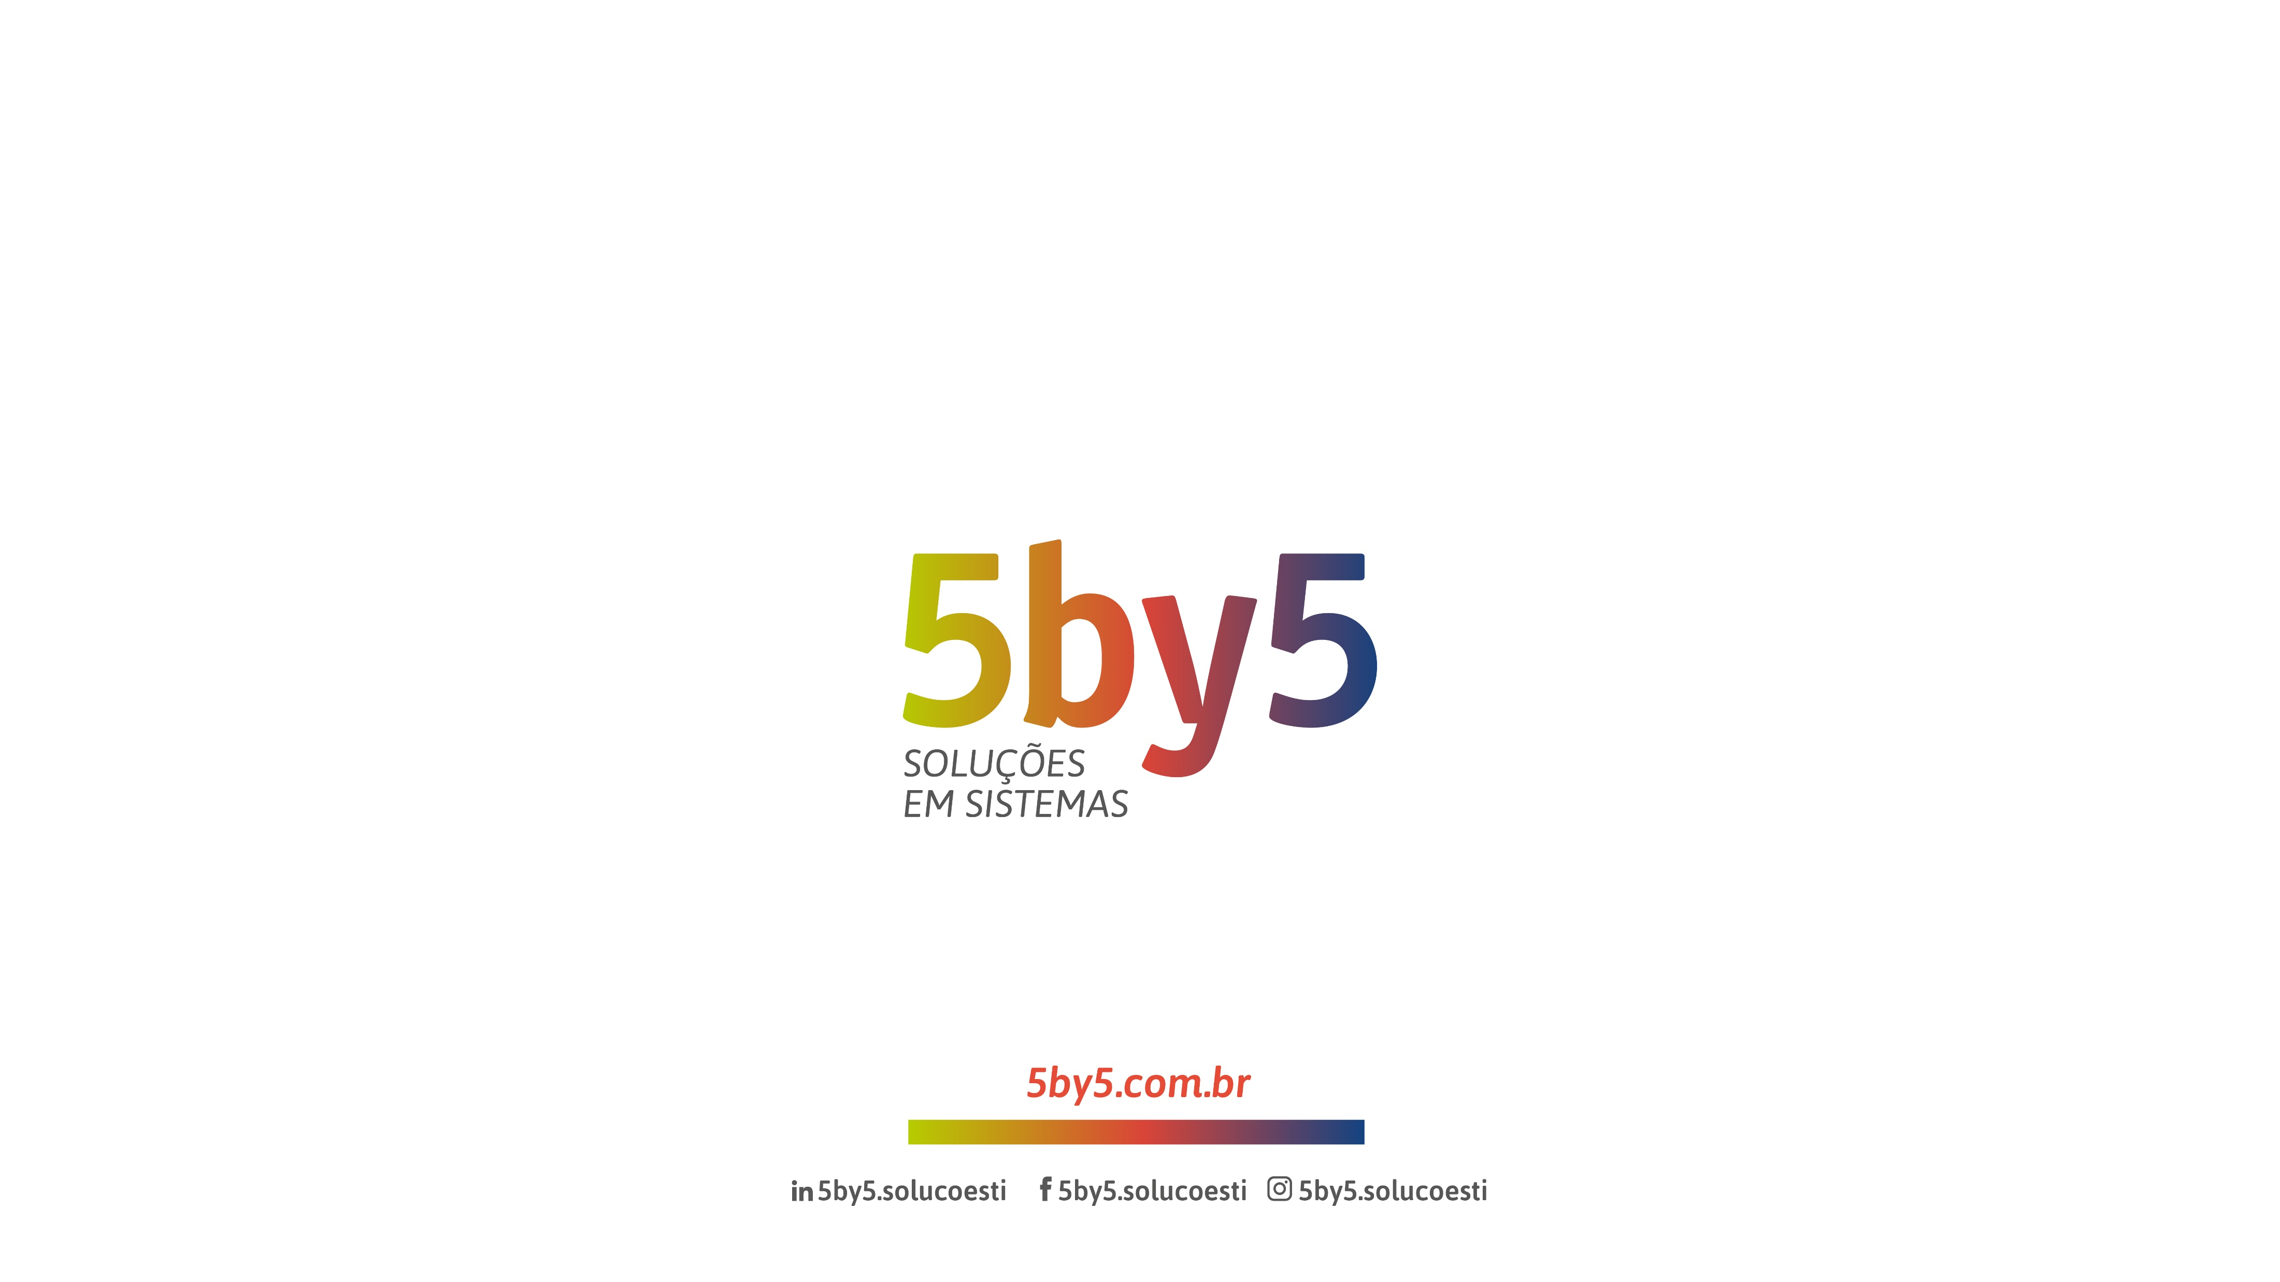

Slide 8
Princípios
S.O.L.I.D
S.O.L.I.D é um acrônimo criado por Michael Feathers após observar os princípios de OOP e design de código comentados por Uncle Bob em seu artigo “The Principles of OOD”
Estes princípios ajudam á escrever um “código mais limpo”, indo de encontro com o que acabamos de abordar sobre Clean Code.
S — Single Responsiblity Principle (Princípio da responsabilidade única)
O — Open-Closed Principle (Princípio Aberto-Fechado)
L — Liskov Substitution Principle (Princípio da substituição de Liskov)
I — Interface Segregation Principle (Princípio da Segregação da Interface)
D — Dependency Inversion Principle (Princípio da inversão da dependência)

Slide 10
O que é
DDD
A Domain-Driven Design, surgiu em meados de 2003 por Eric Evans, com principal ideia de atacar a complexidade no coração do software.
Primeiro para entendemos o que significa complexidade no software, precisamos fazer uma formulazinha mátematica:
Complexidade do Domínio + Complexidade do Legado + Complexidade da Solução técnica = Complexidade do Software;
E o que isso significa ??

Slide 11
O que é
DDD
Complexidade da Solução técnica se refere as tecnologias que optamos em utilizar para resolver um determinado problema.
Complexidade do Legado se refere ao software já existente que precisamos de alguma maneira sustentar e/ou evoluir. Esse fator geralmente carrega com sigo dívidas técnicas que afetam diretamente como desenvolvemos e pensamos na resolução final do problema.
Complexidade do Domínio se refere a complexidade do negocio, o problema que estamos tentando resolver.
É importante ressaltar que a única complexidade essencial é a de Domínio, as demais são acidentais.

Slide 12
O que é
DDD
Podemos concluir que na perspectiva de Domain-Driven Design, quando olhamos sobre a ótica a complexidade de domínio (a qual de fato importa e é essencial) podemos chegar em dois grandes espaços:
Espaço do Problema composto pelo próprio domínio (uma organização por exemplo) e subdomínio (seus diferentes setores)
Espaço da Solução, composto pela modelagem de domínio (representação das abstrações na aplicação) e seus contextos delimitados (as fronteiras de interação e responsabilidade de cada subdomínio)
É importante entender que em determinado momento assim como subdomínios interagem no espaço de problema, os contextos delimitados (bounded context) também interagem no espaço da solução e mapear e entender isso é crucial para de fato aplicar da maneira certa DDD.

Slide 13
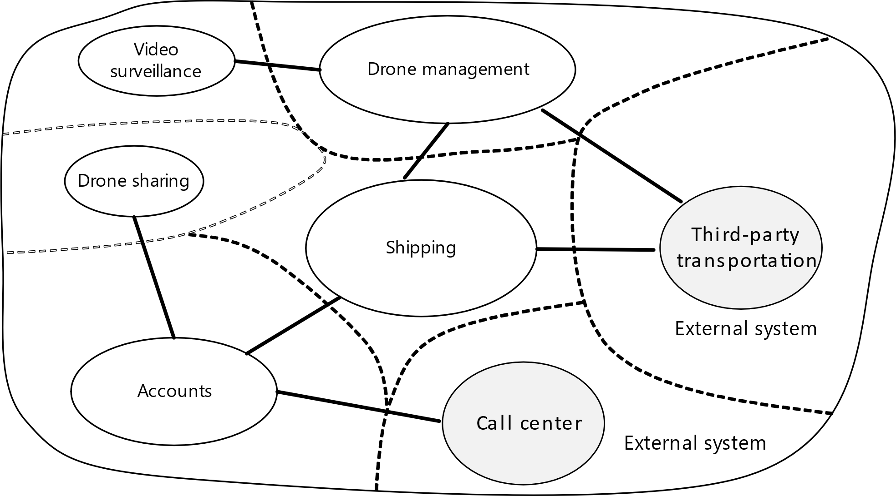
DDD:
Context
Mapping

Slide 14
DDD:
Padrões aplicáveis ao espaço da solução
Entidades
Objetos de Valor
Agregações
Serviços de Domínio
Especificações
Repositórios
Fabricas

Slide 15
O que é
Clean Architecture

Slide 16
Princípios
Clean Architecture

Slide 18
O que é
CQRS

Slide 19
Princípios
CQRS

